Slide 1
Английский язык в начальной школе: ресурсы и средства для эффективных уроков в условиях обновленных ФГОС
Конобеев Алексей Васильевич, к.пед.н., ст.н.с. ИСРО РАО, доцент ИИЯ МПГУ, академический директор Умскул Академии, главный редактор издательства “Титул”

Slide 2
Серия вебинаров
Сегодня мы начинаем серию вебинаров о том, как эффективно и интересно реализовать требования новых ФГОС и ФОП на уроках иностранного языка. На примере конкретных ресурсов мы посмотрим как можно удобно достигать метапредметных результатов в обучении английскому языку.

Slide 3
Нормативные документы
ФГОС: ФГОС начального общего образования, утвержденный приказом Минпросвещения РФ от 31.05.2021 № 286;
ФОП: начального общего образования (приказ № 372 от 18 мая 2023 г)

Slide 4
Метапредметные результаты
УУД:
Базовые логические
Базовые исследовательские
Работа с информацией
Не указаны общеучебные действия

Slide 5
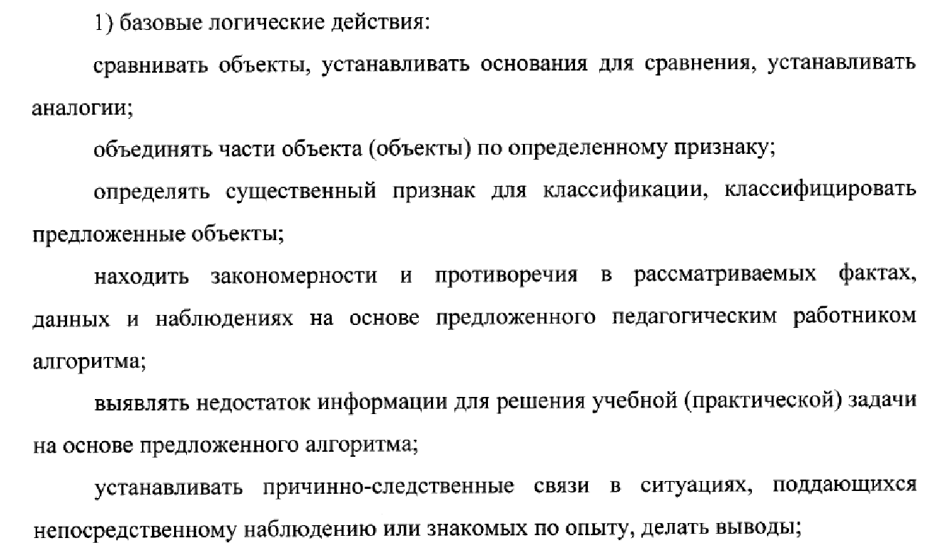
Базовые логические УУД

Slide 6
Возможные задания
Сравнивать объекты, устанавливать основания для сравнения, устанавливать аналогии:
сравни эти слова, чем они отличаются, а что в них похоже? (actor, driver, doctor, footballer, singer…).
Распредели слова по колонкам: cat, Kate, mat, mate, fate, fat…
What do they have in common? Water and wind, blanket and socks…
Соотнеси причину и следствие
Посмотри на примеры употребления этого грамматического времени. Как ты думаешь, какое значение оно передает?

Slide 7
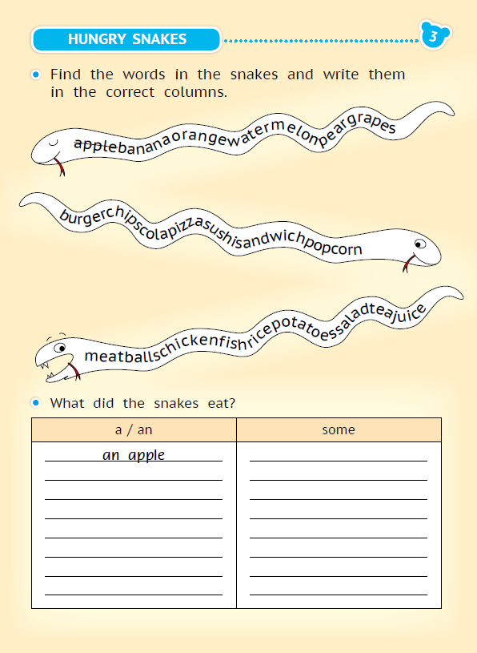


Mishkie Grammar Book 1

Slide 8
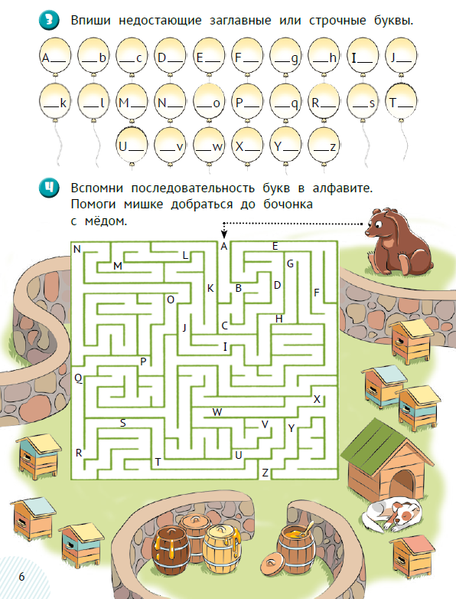
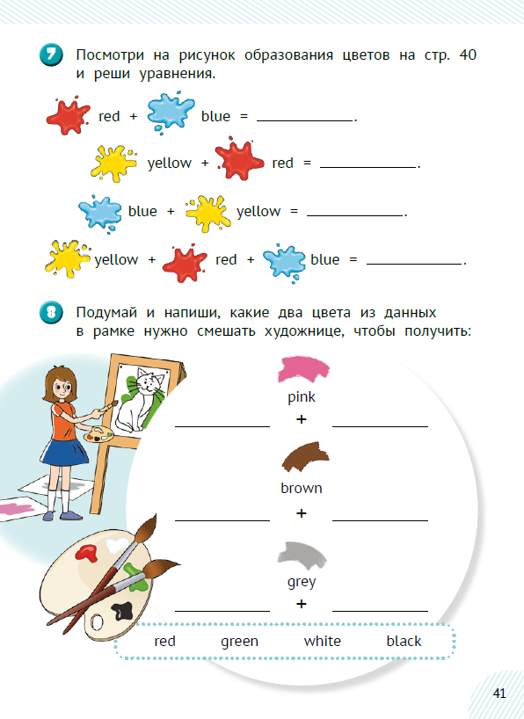

Возможные задания

Slide 9
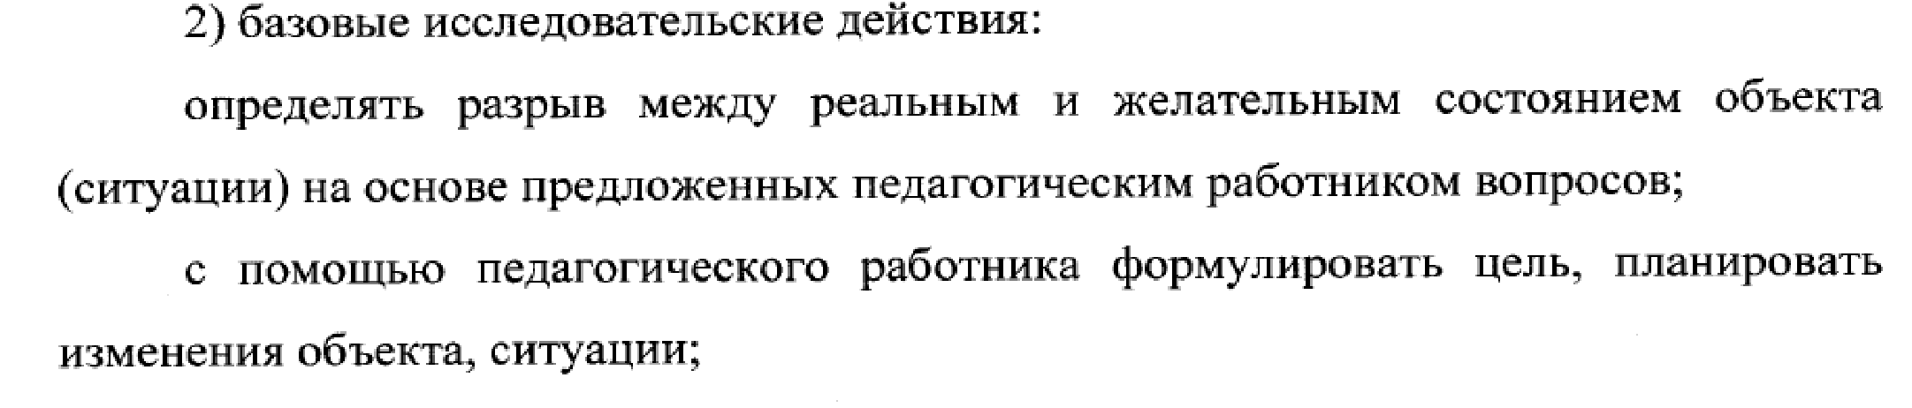
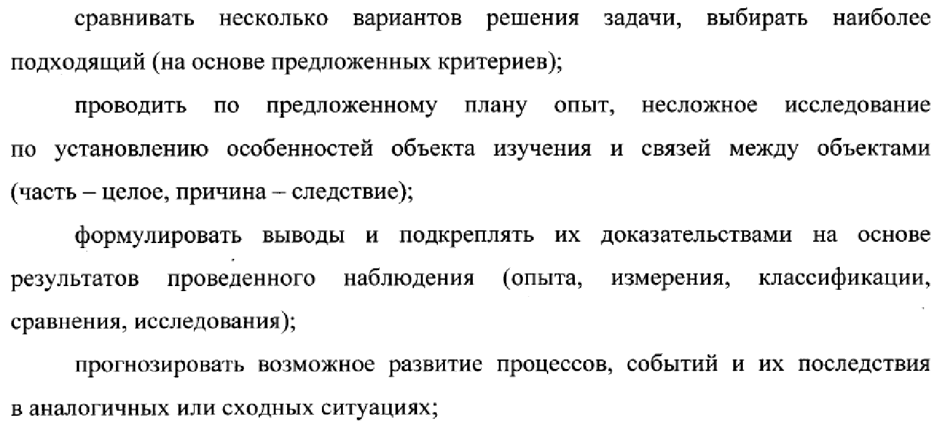
Базовые исследовательские действия

Slide 10
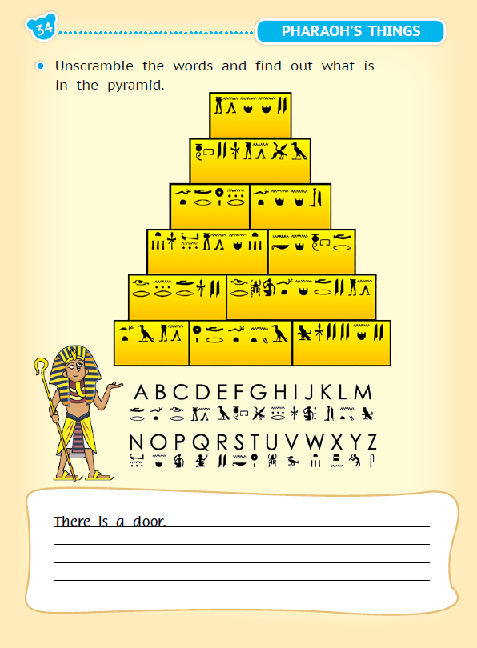
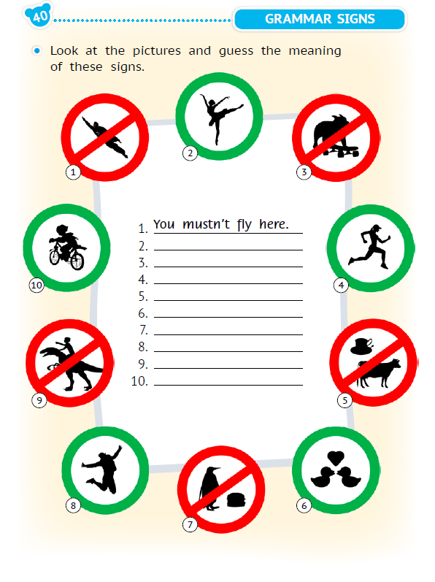
Базовые исследовательские действия

Slide 11
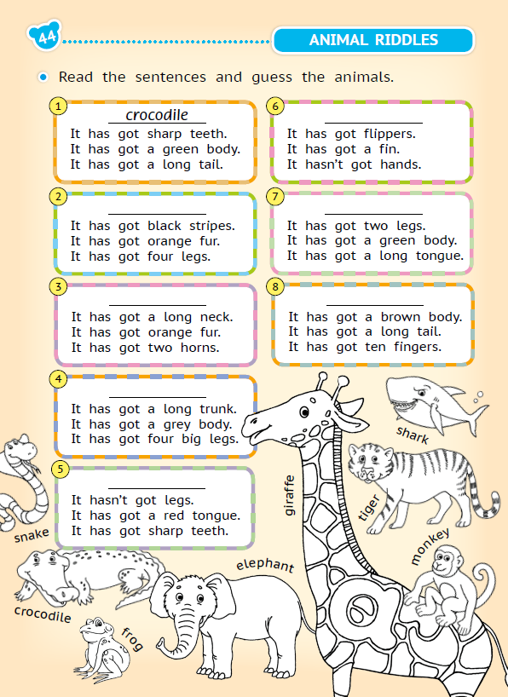
Базовые исследовательские действия

Slide 12
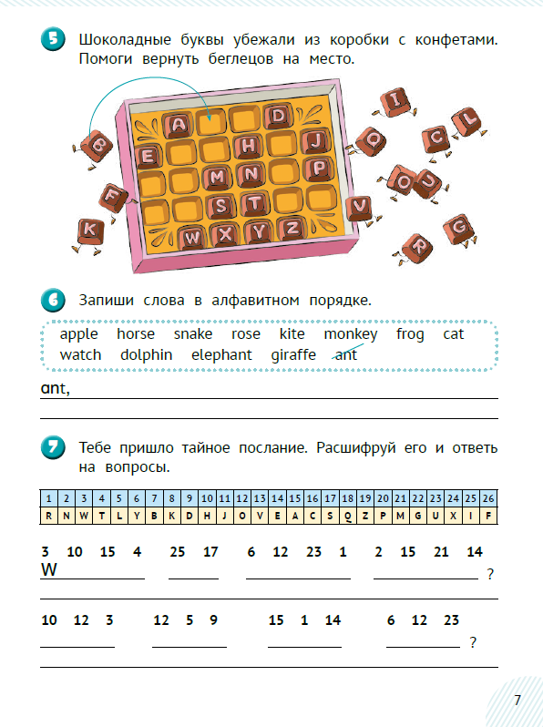
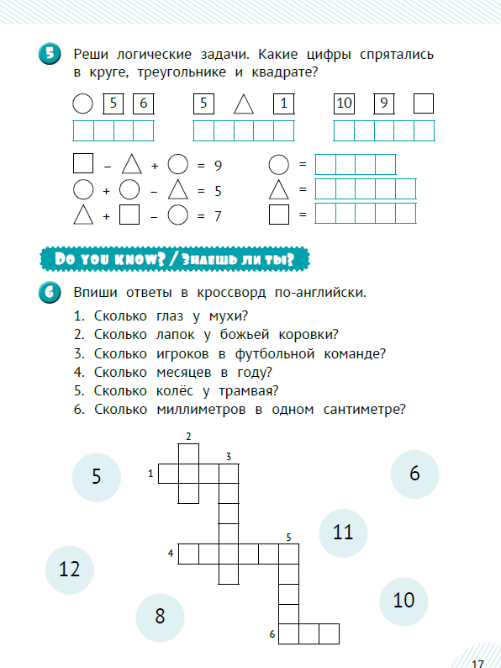
Базовые исследовательские действия

Slide 13
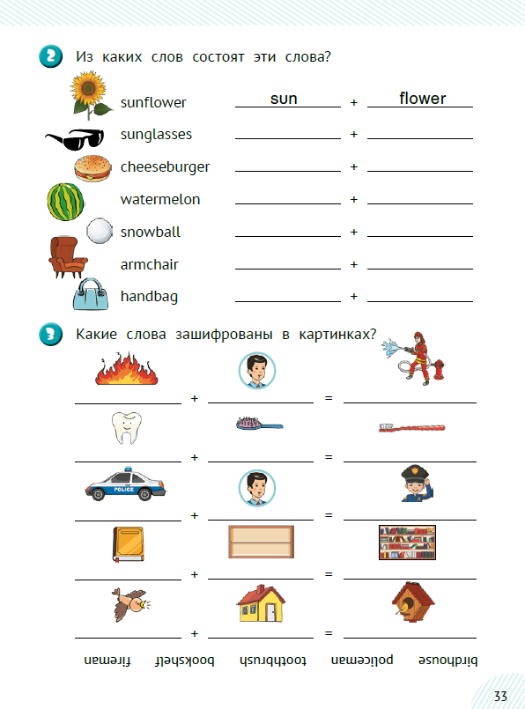
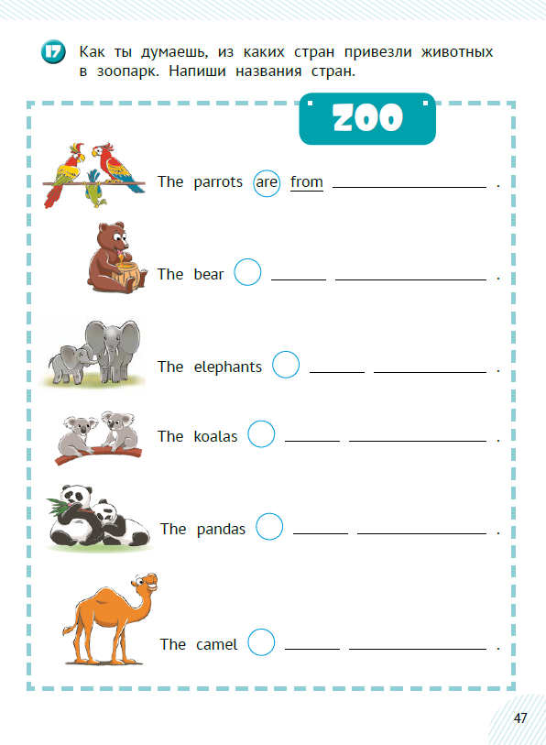
Базовые исследовательские действия

Slide 14
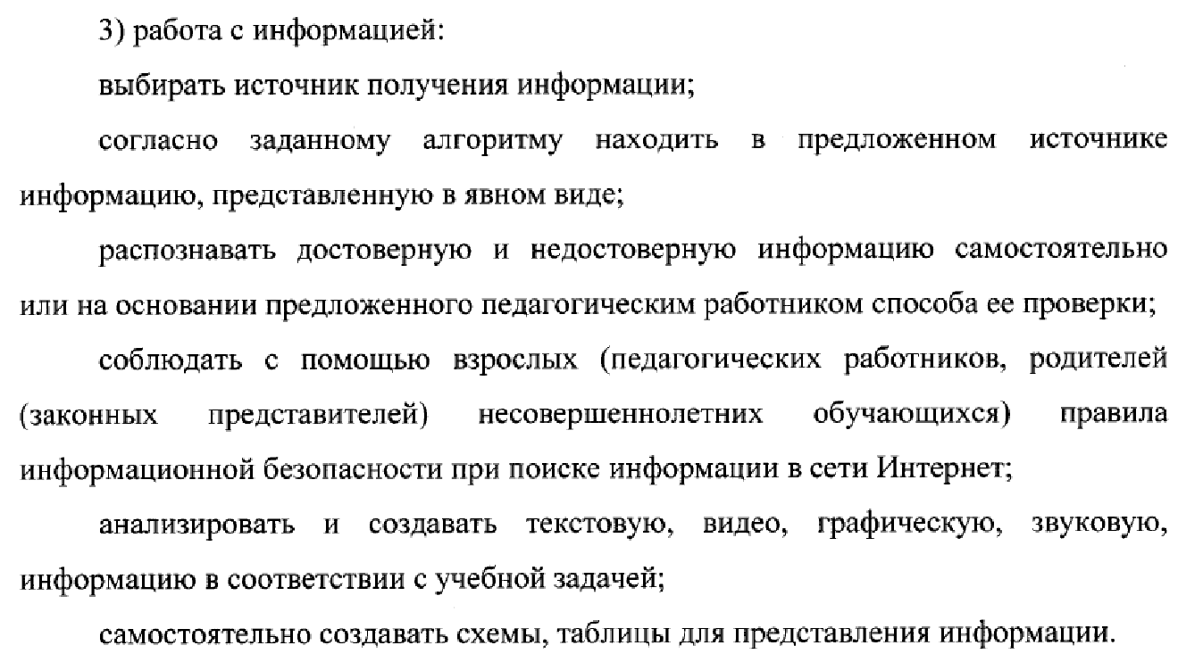
Работа с информацией

Slide 15
Работа с информацией
Информационные проекты.
Задания, для которых нужно не только находить информацию, но и определять ее достоверность, ранжировать по степени важности, например:
“Как работы российского ученого позволили Парижу стать “the City of Lights”?; “Prepare a presentation on the input of Russian scientists in the invention of the radio”; “Prepare a presentation on the top 3 inventions made by Russian scientists in the XX century”

Slide 16
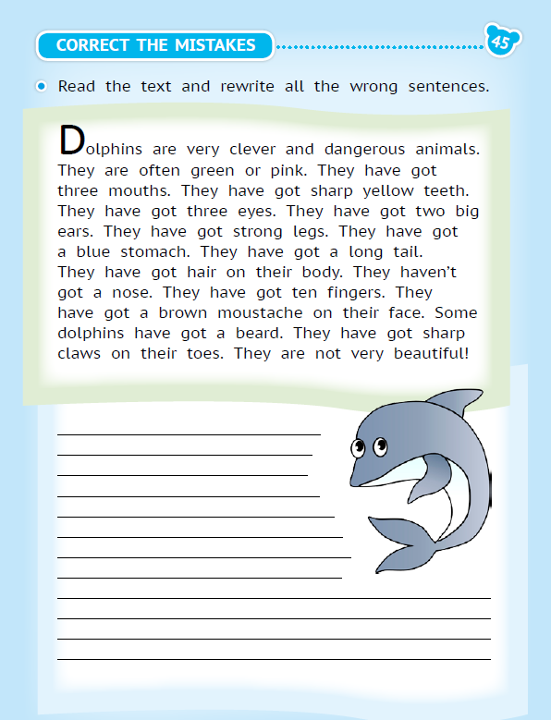
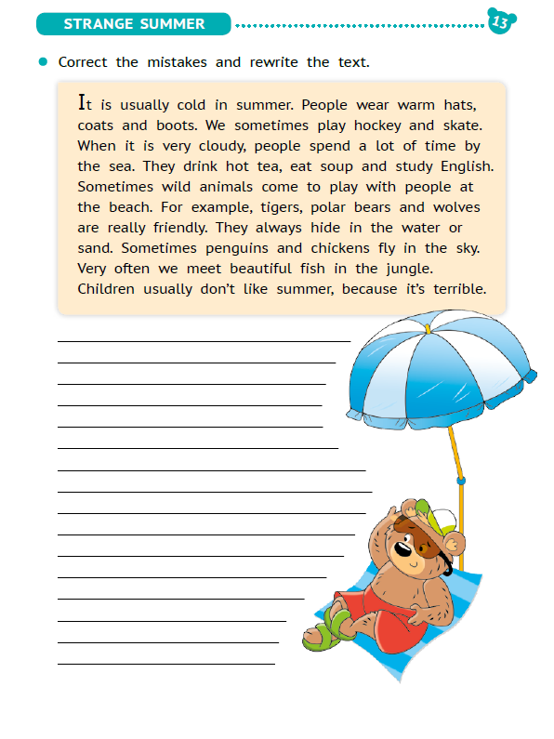
Работа с информацией

Slide 17
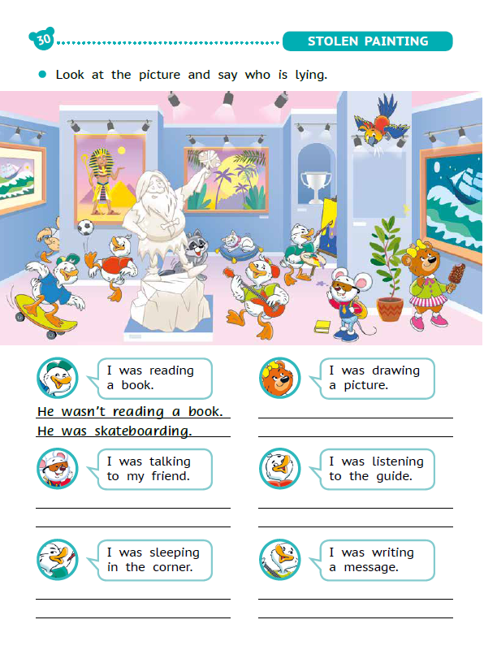
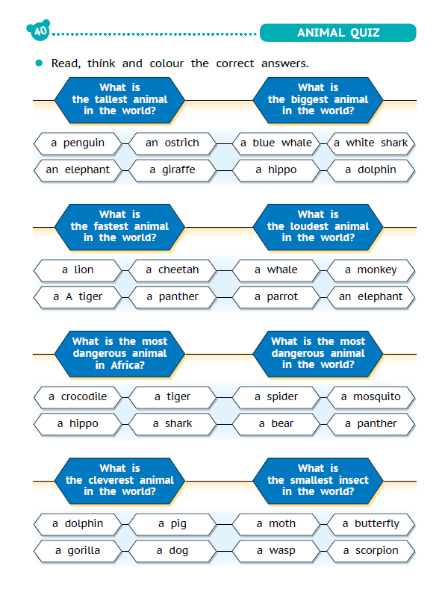
Работа с информацией

Slide 18
Коммуникативные УУД
Коммуникативные УУД:
Общение
Совместная деятельность
Презентация
Регулятивные УУД
Самоорганизация
Самоконтроль

Slide 19
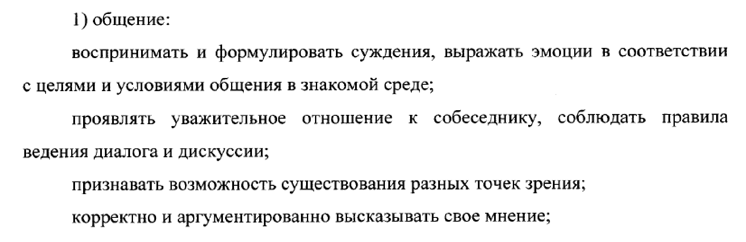
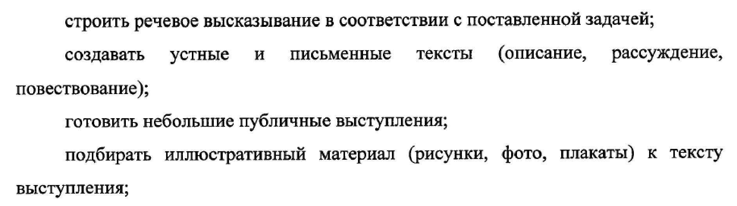
Коммуникативные УУД

Slide 20
Коммуникативные УУД
Общение: диалоги этикетного характера, развитие умений аргументировать свое высказывание (Socratic method), задания с учетом адресата (например, напиши письмо с советами что взять в поездку в Россию другу из Африки, то же, но другу из Канады)

Slide 21
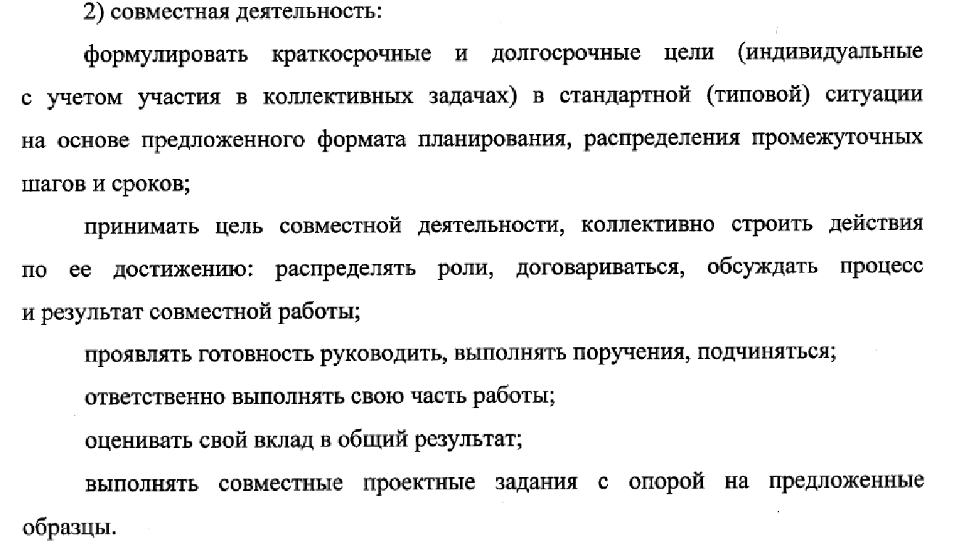
Коммуникативные УУД

Slide 22
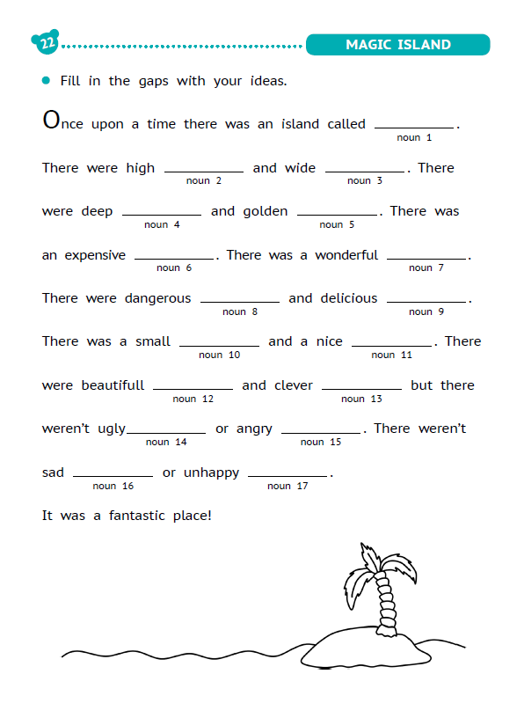
Коммуникативные УУД

Slide 23
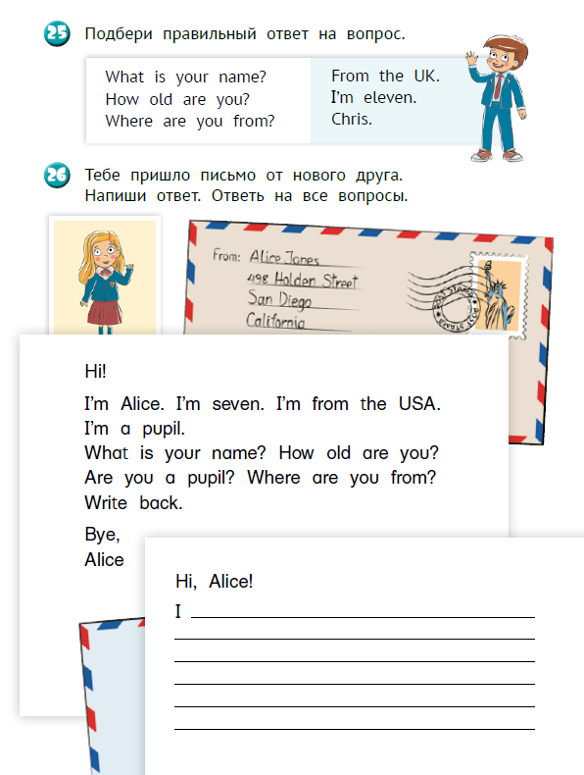
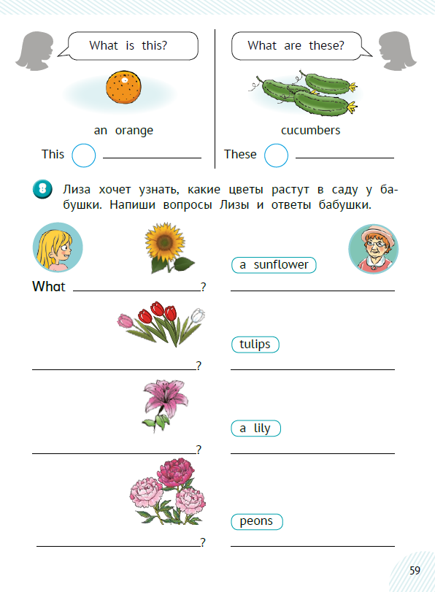
Коммуникативные УУД

Slide 24
Работа с информацией
Информационные проекты.
Задания, для которых нужно не только находить информацию, но и определять ее достоверность, ранжировать по степени важности, например:
“Как работы российского ученого позволили Парижу стать “the City of Lights”?; “Prepare a presentation on the input of Russian scientists in the invention of the radio”; “Prepare a presentation on the top 3 inventions made by Russian scientists in the XX century”

Slide 25
Регулятивные УУД
Проектные работы, а также задания: расставь картинки по порядку, расставь предложения по порядку, расставь слова из текста так, чтобы передать последовательность действий.
Рефлексия в конце урока:
Оценка информации: что было новым? Что вы уже знали? Что было интересным? Что было полезным?
Оценка действий. Закончите предложения: на уроке я легко… мне было трудно… Я лучше всего понял…
Оценка результатов. Самая интересная часть урока для меня была… Самая полезная информация… Самая бесполезная информация…Самая важная часть урока…
Планирование корректировки: в следующий раз я сделаю по-другому…

Slide 26
На вебинаре в марте мы рассмотрим способы формирования функциональной грамотности школьников с новыми ресурсами

Slide 27
Где найти эти материалы
www.englishteachers.ru/shop - магазин издательства
titul.online - онлайн-подписка
https://www.ozon.ru/seller/izdatelstvo-titul-6954/knigi-16500/
https://www.wildberries.ru/brands/izdatelstvo-titul
в книжных магазинах

Slide 28









Наши
социальные сети

